Slide 1

Mush Room Company
Eduardo Castrillo Pulcino
José Vitor Souza Silva
Leonardo Rodrigues Albuquerque

Slide 2

Principais funcionalidades para o usuário final
Acesso a um site contendo todas as informações referentes a temperatura e umidade do plantio de cogumelos.
Acesso a uma calculadora financeira, apresentando a rentabilidade do negócio.
Sistema de alerta quando os dados coletados forem prejudiciais ao cultivo

Slide 3
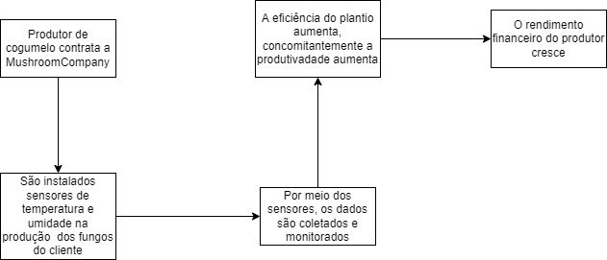
Diagrama de visão de negócio

